Slide 1

Inicio del Juego – Demostración del prototipo
Dentro de la carpeta Game_DB/game se encuentra el ejecutable
Se abren 2 instancias de este ejecutable y se inicia la sesión
Los usuarios en este caso son:
Username: Green, Password: GreenP
Username: Purple, Password: PurpleP
Al iniciar sesión en las 2 instancias se elige cual va a iniciar el servidor y cuál va a unirse al servidor
A los 2 jugadores entrar al servidor el juego comienza y el primero en responder todas las preguntas es el que gana
El número de victorias es guardado al acabar la partida

Slide 2
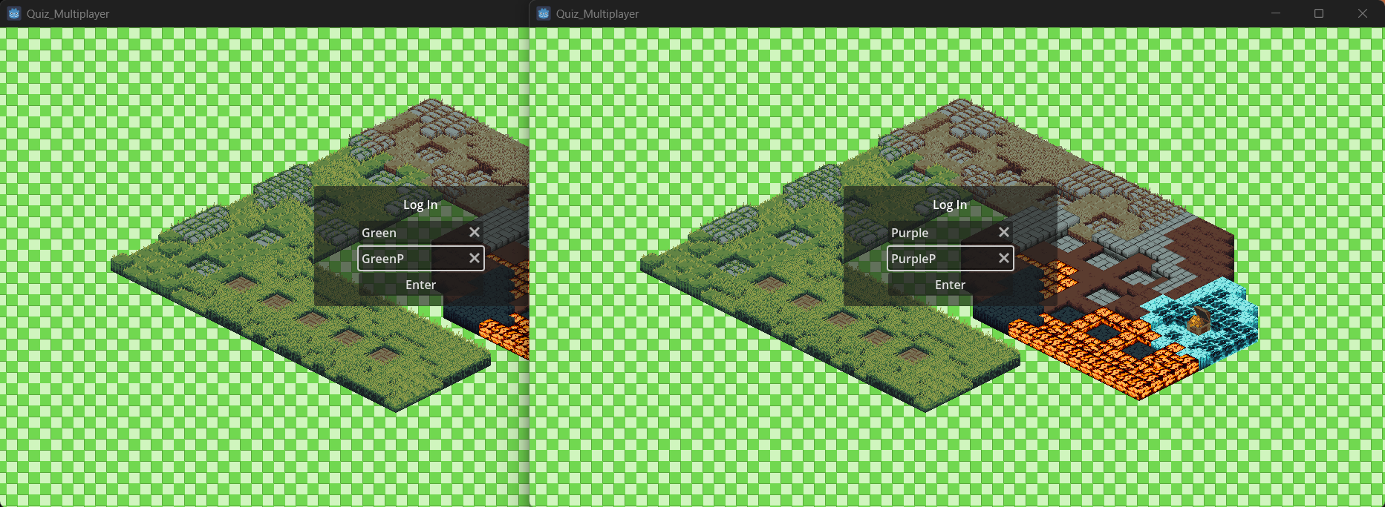

Slide 3
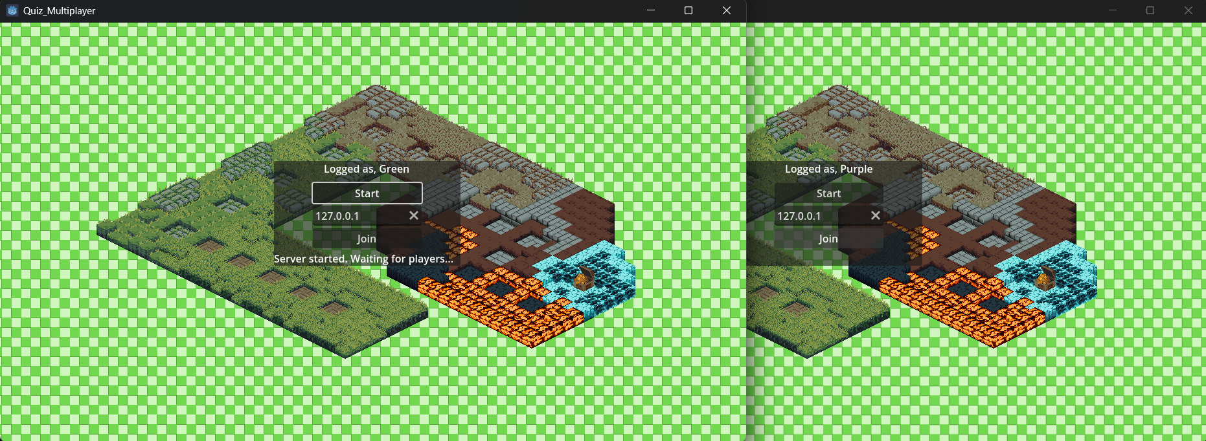

Slide 4
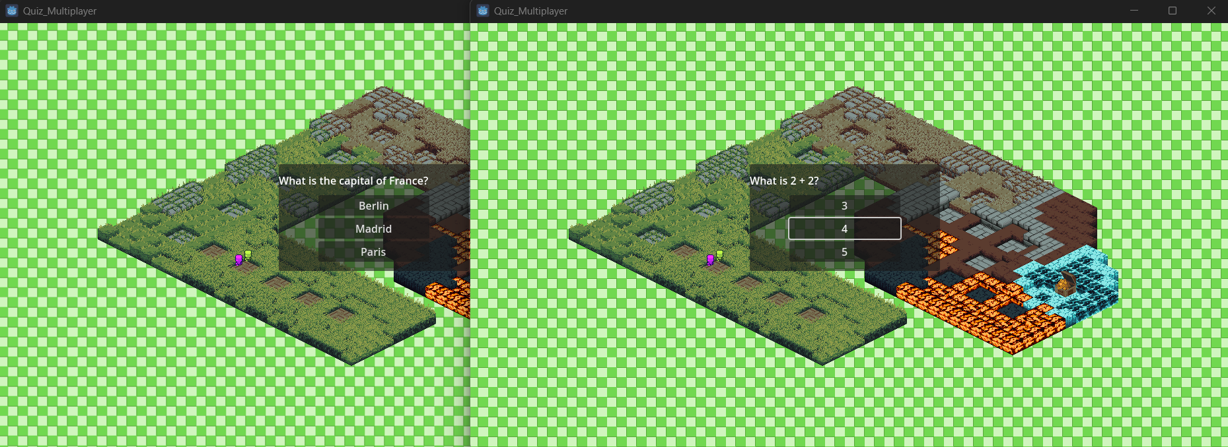

Slide 5
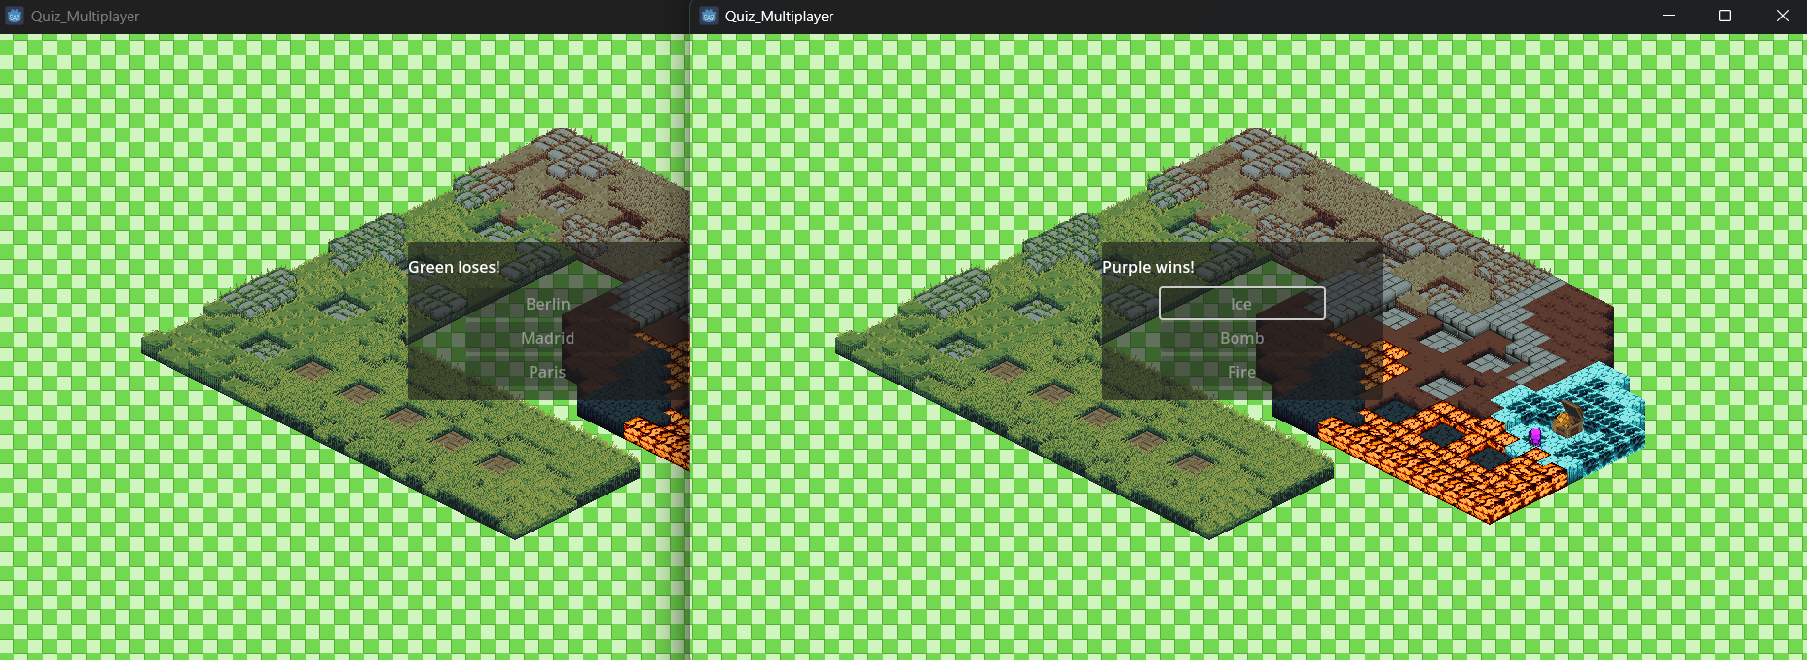

Slide 6

Base de Datos – Administración y manejo de datos en el juego
La carpeta Game_DB contiene una aplicación la cual tiene el propósito de ser un Middleware entre la Base de Datos y el Juego
Desde esta aplicación el administrador maneja los datos usados en el juego como las preguntas provistas, usuarios y estadísticas de los usuarios conseguidas en el juego
Los archivos con los datos están guardados en formato .json con la finalidad de demostrar la conexión entre estos dos de manera fácil
El juego usa 3 archivos .json, uno contiene las preguntas, otro las credenciales de usuarios y el ultimo las estadísticas de estos usuarios

Slide 7
Base de Datos – Administración y manejo de datos en el juego
La aplicación para el manejo y sincronización de datos entre el juego y la base de datos es usada de la siguiente manera
En la carpeta raíz Game_DB se incia el contenedor a través de consola con docker compose up –d y se ejecuta npx prisma generate y npx prisma migrate dev --name init
Al estar levantado el contenedor de la base de datos y su ORM se entra a la carpeta src para ejecutar el siguiente comando npx ts-node app.ts
Con esto la aplicación inicia y desde esta se pueden modificar varios datos que son usados en el juego

Slide 8
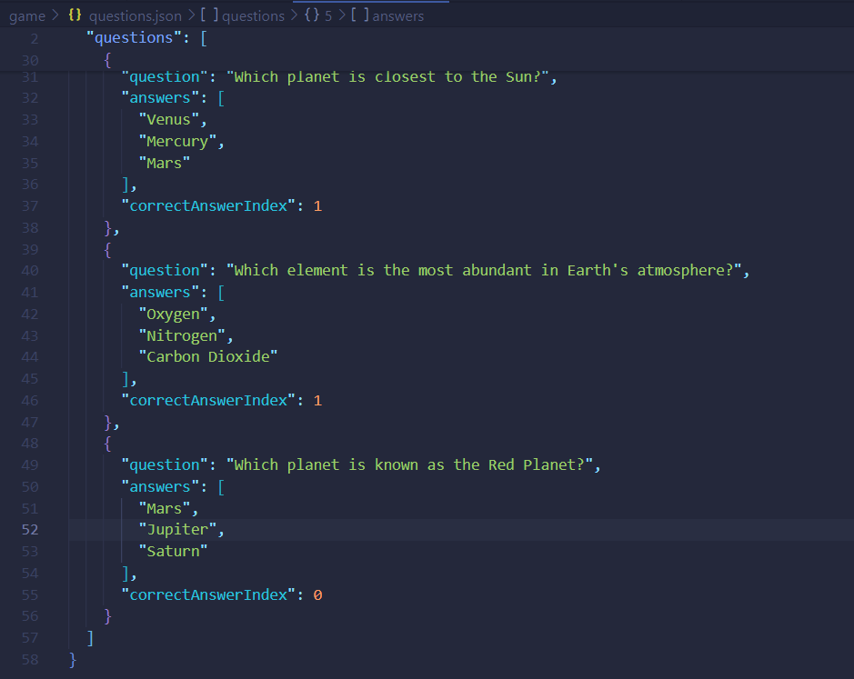
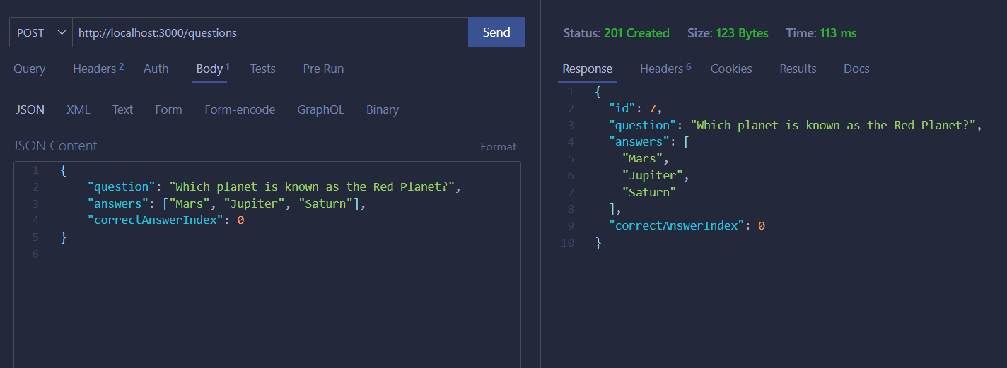
Pregunta añadida a la base de datos y sincronizada con el archivo json

Slide 9
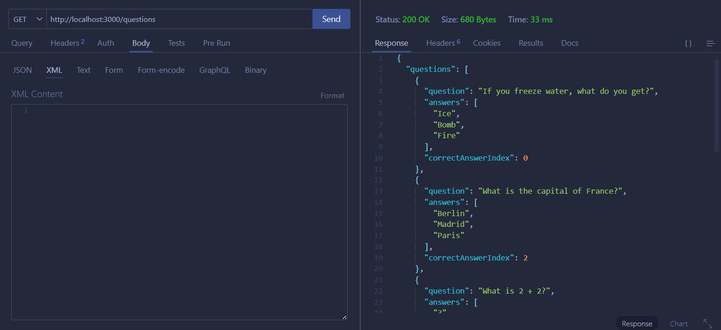
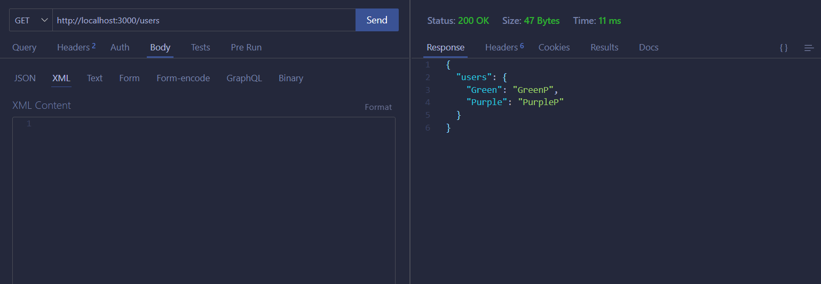
Obtencion de preguntas y credenciales disponibles en la base de datos

Slide 10
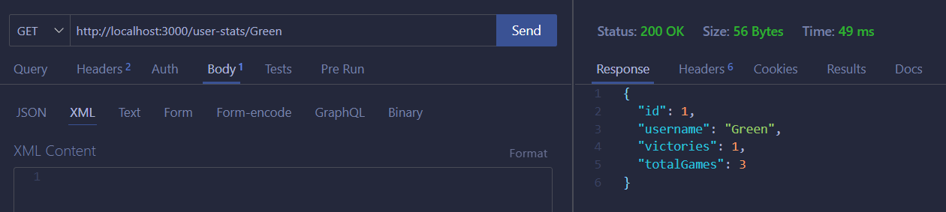
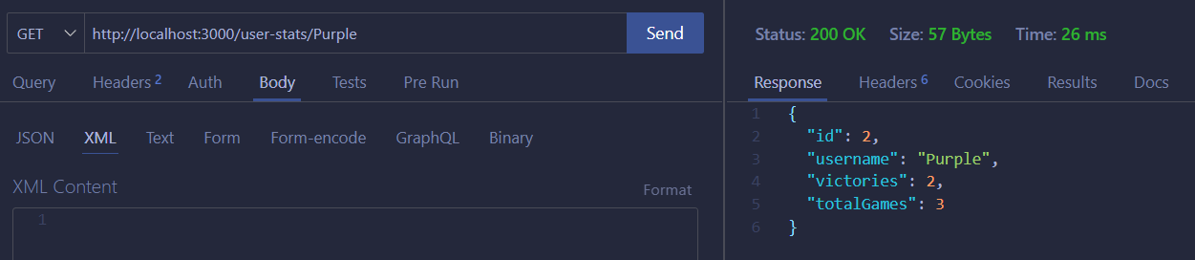
Obtencion de estadisticas de los usuarios

